Slide 1
6.7.8.10

Slide 2
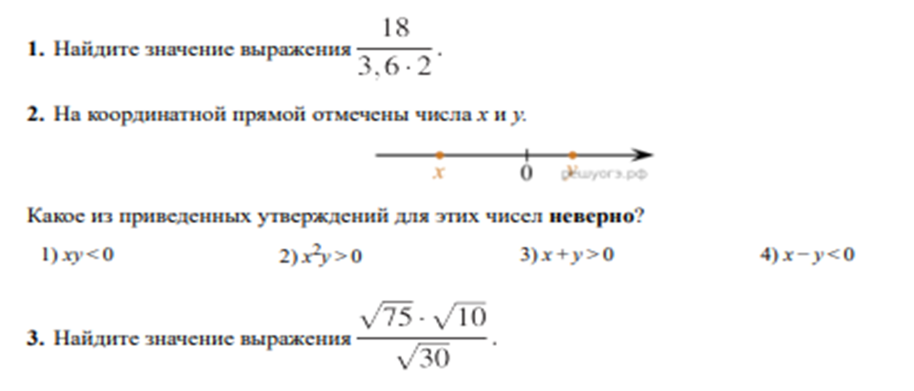
Проверка ДЗ

Slide 3
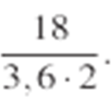
1.

Slide 4
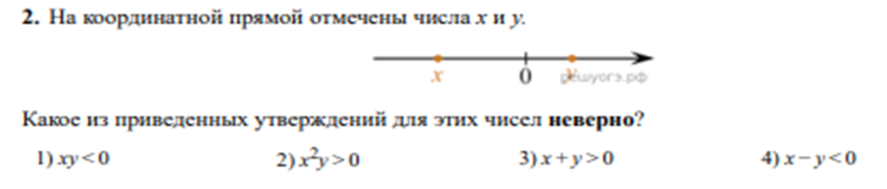


Slide 5
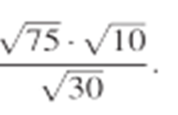

Slide 6

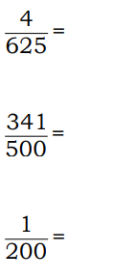





Slide 7




Самостоятельная работа
1.
2.
3.

Slide 8

1.

Slide 9
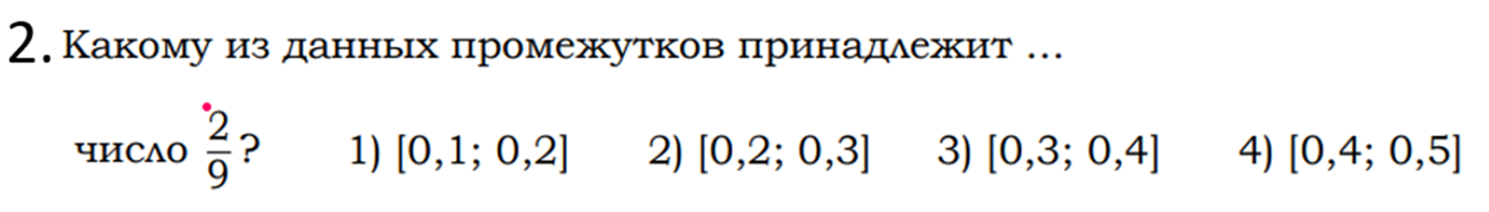



















Slide 10
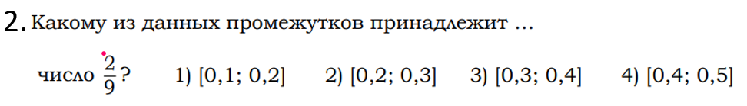



















Slide 11
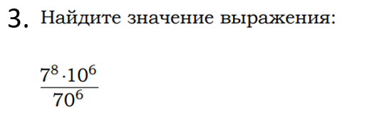








Slide 12
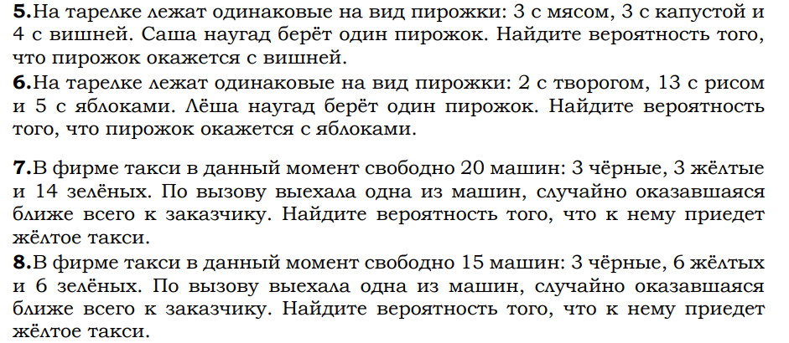






№10

Slide 13
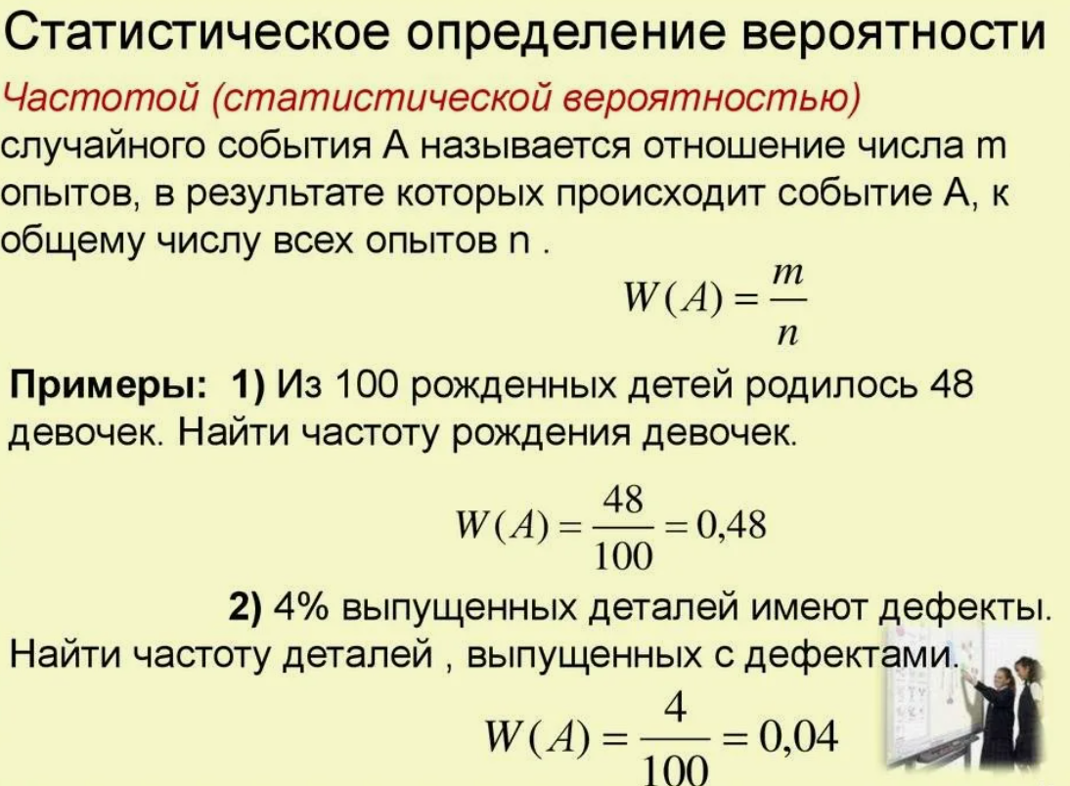
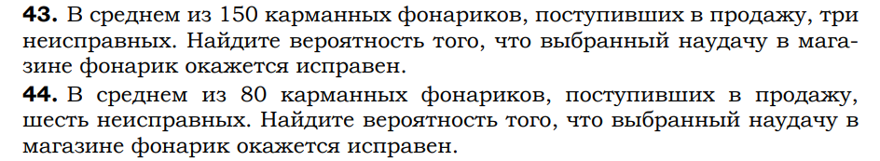









Slide 14













1.

Slide 15

2.

Slide 16

3.

Slide 17

4.

Slide 18

5.

Slide 19

6.

Slide 20

7.

Slide 21

8.

Slide 22

9.

Slide 23

10.

Slide 24
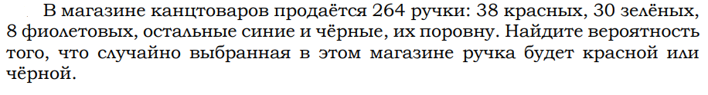

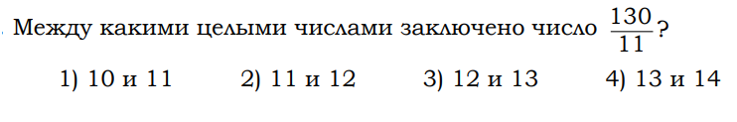

Домашнее задание
1.
2.
3.
4.

